Slide 1
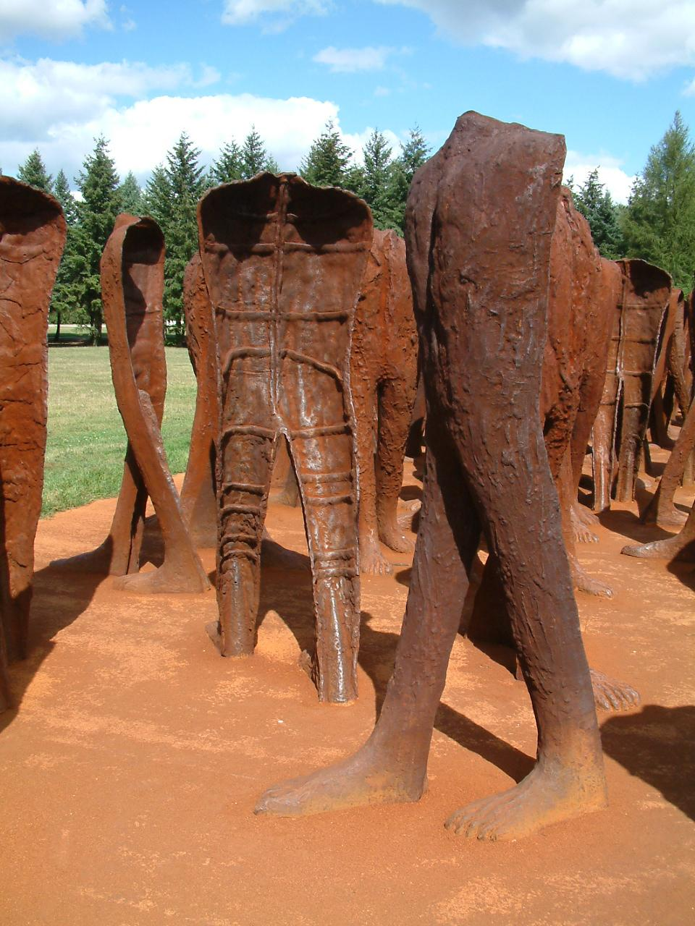
ASAMBLAŻ
czyli kolaż w 3D
prace uczniów klasy 7a
opracowała : Elwira Andraszewicz

Slide 2
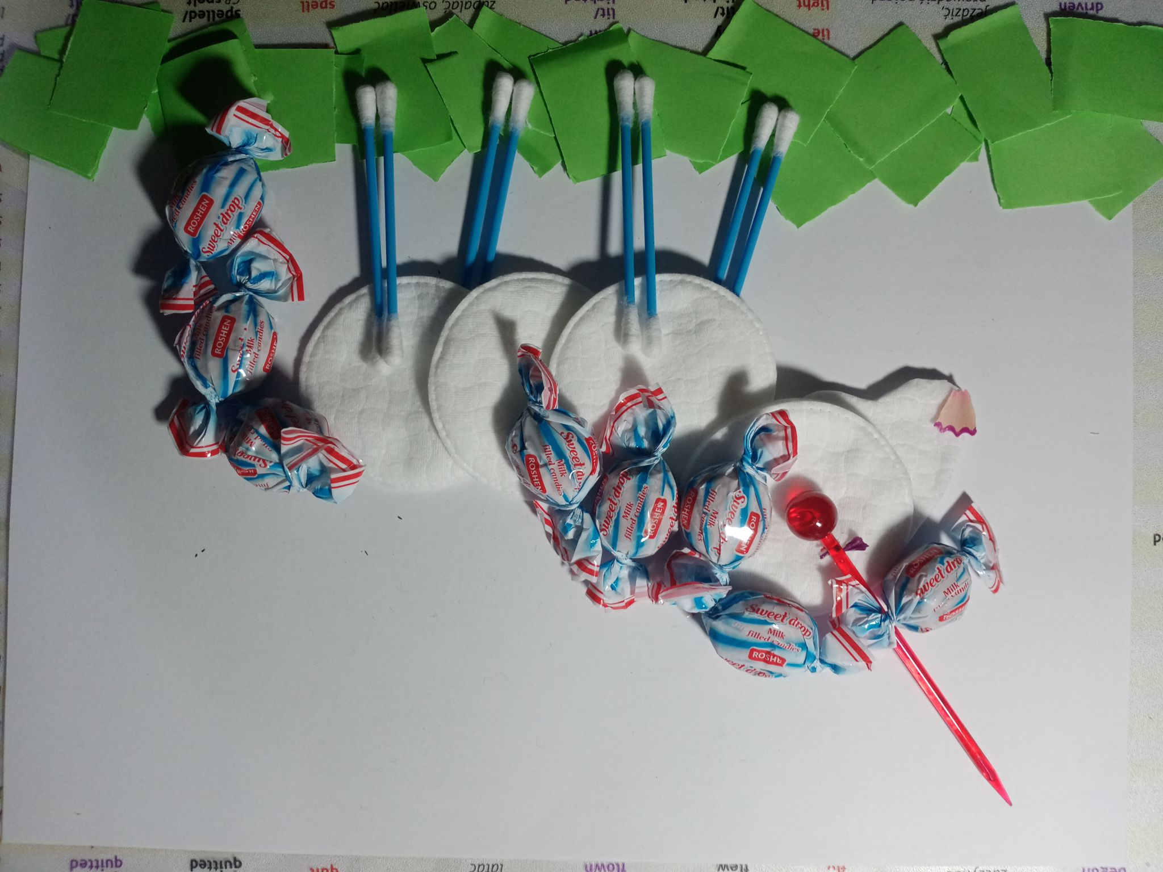
ZUZANNA 7a

Slide 3
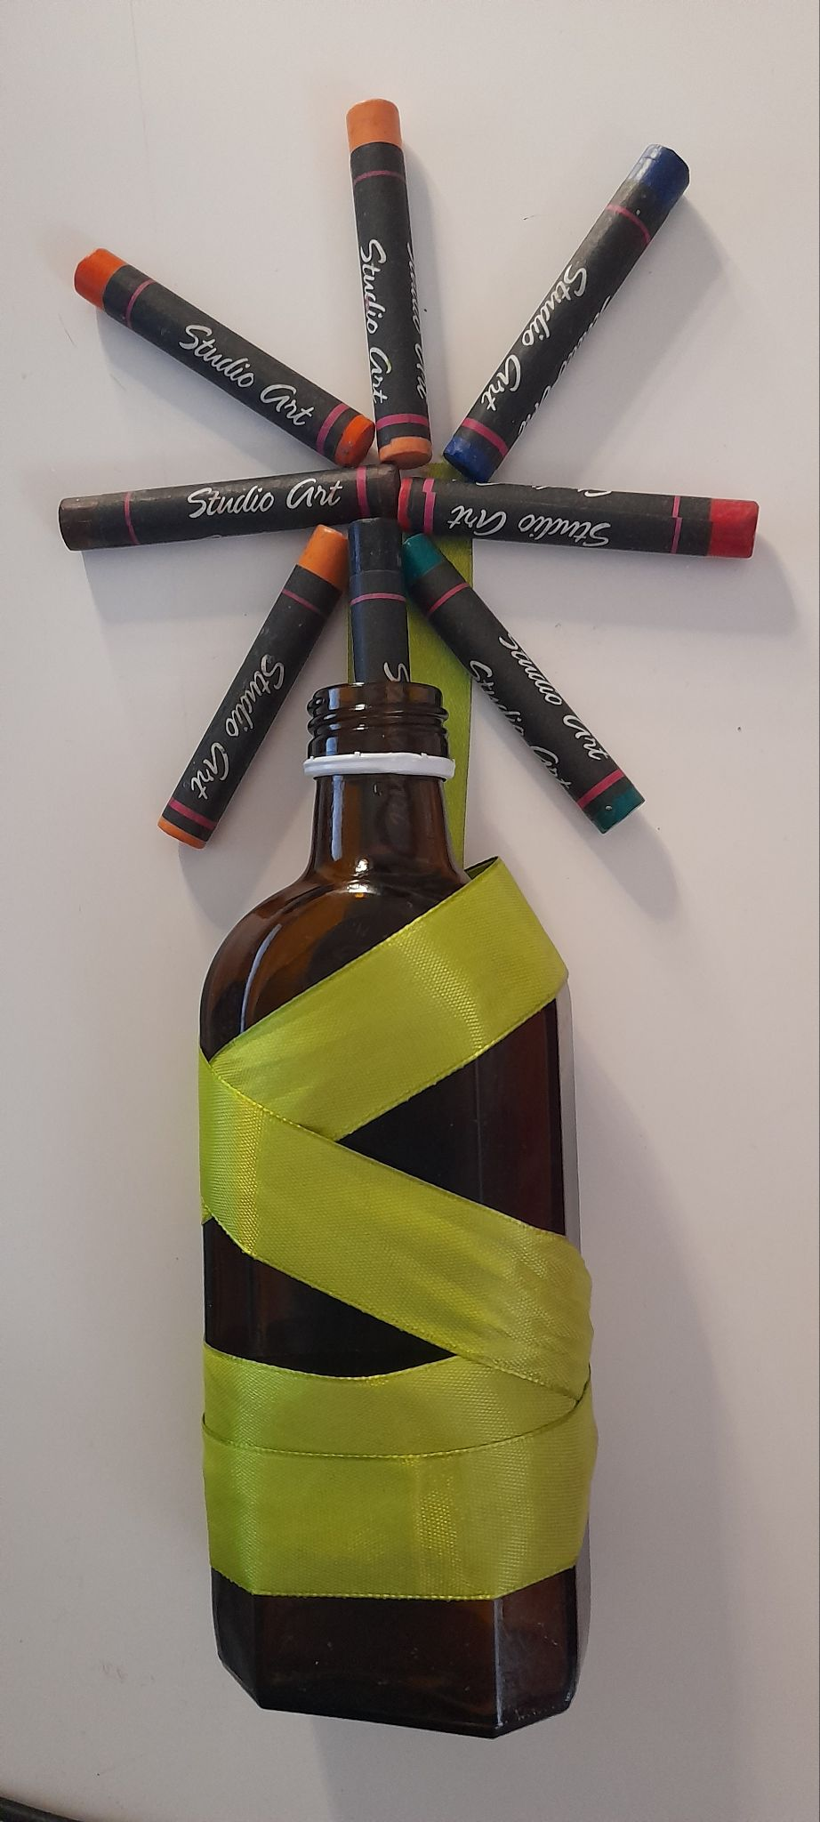
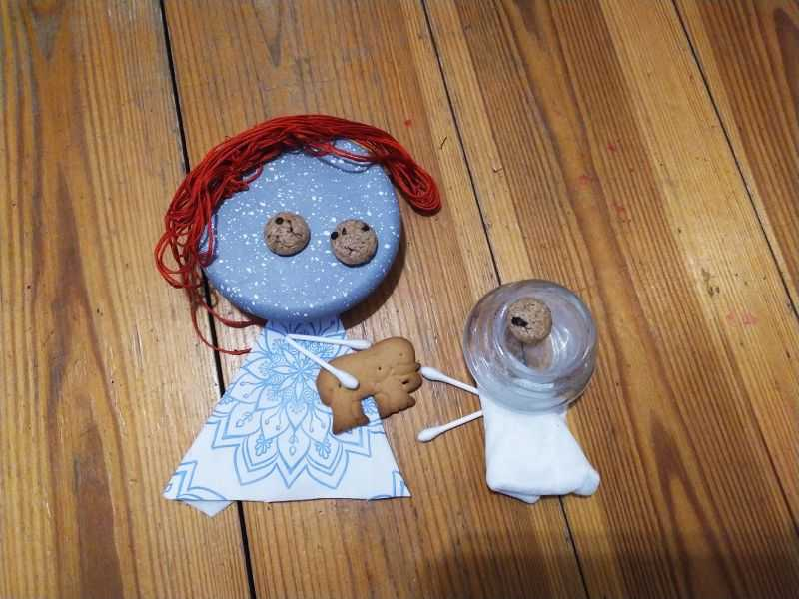
WIKTORIA 7a
TOMASZ 7a

Slide 4
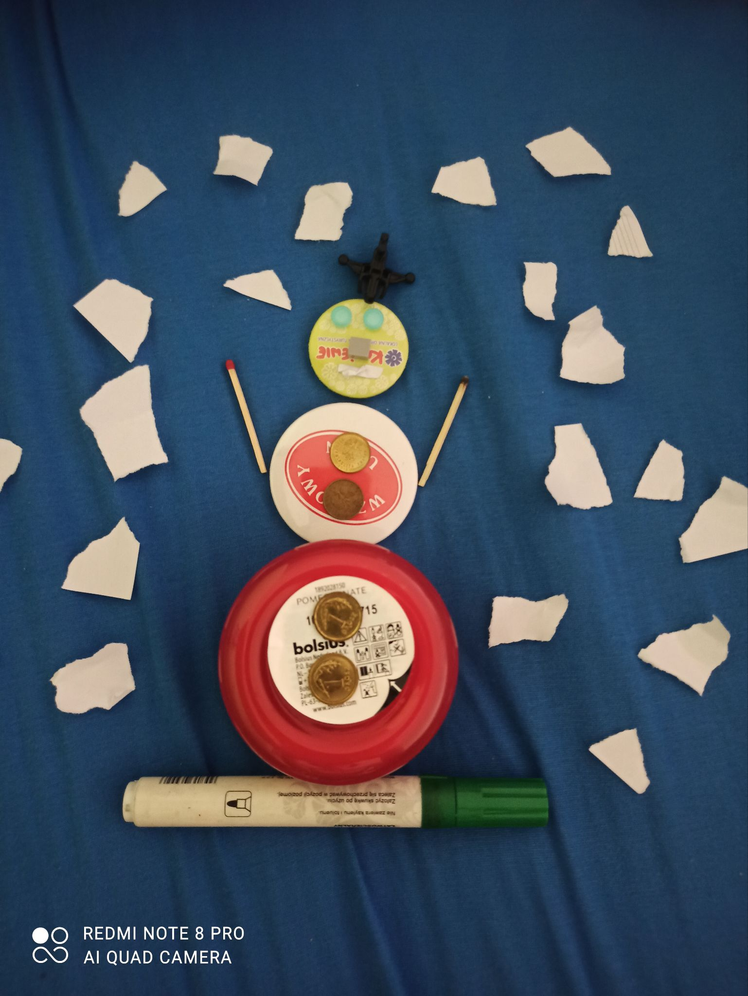
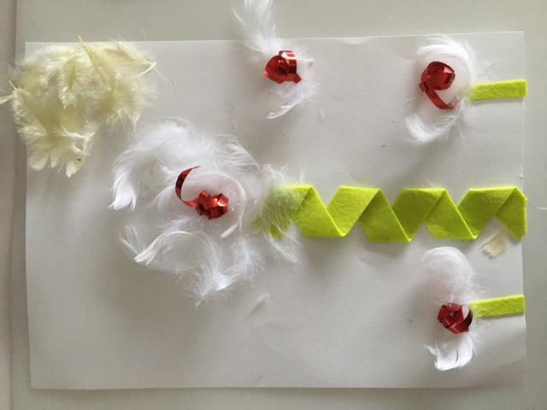
ALEKSANDRA 7a
WERONIKA 7a

Slide 5
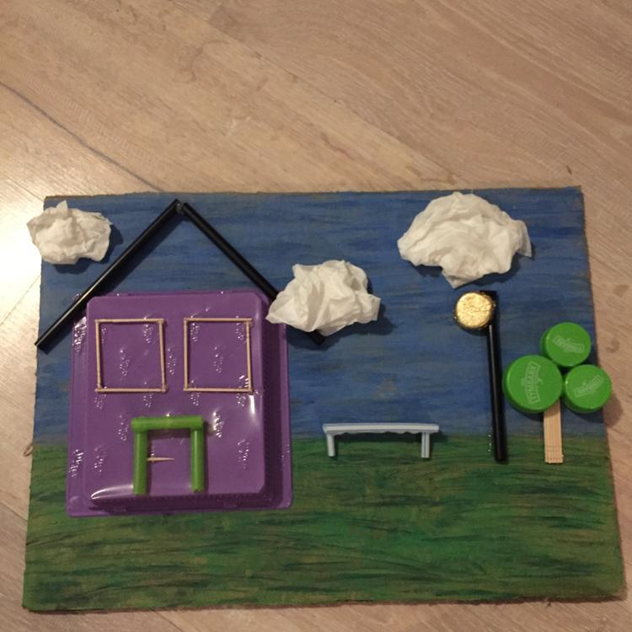
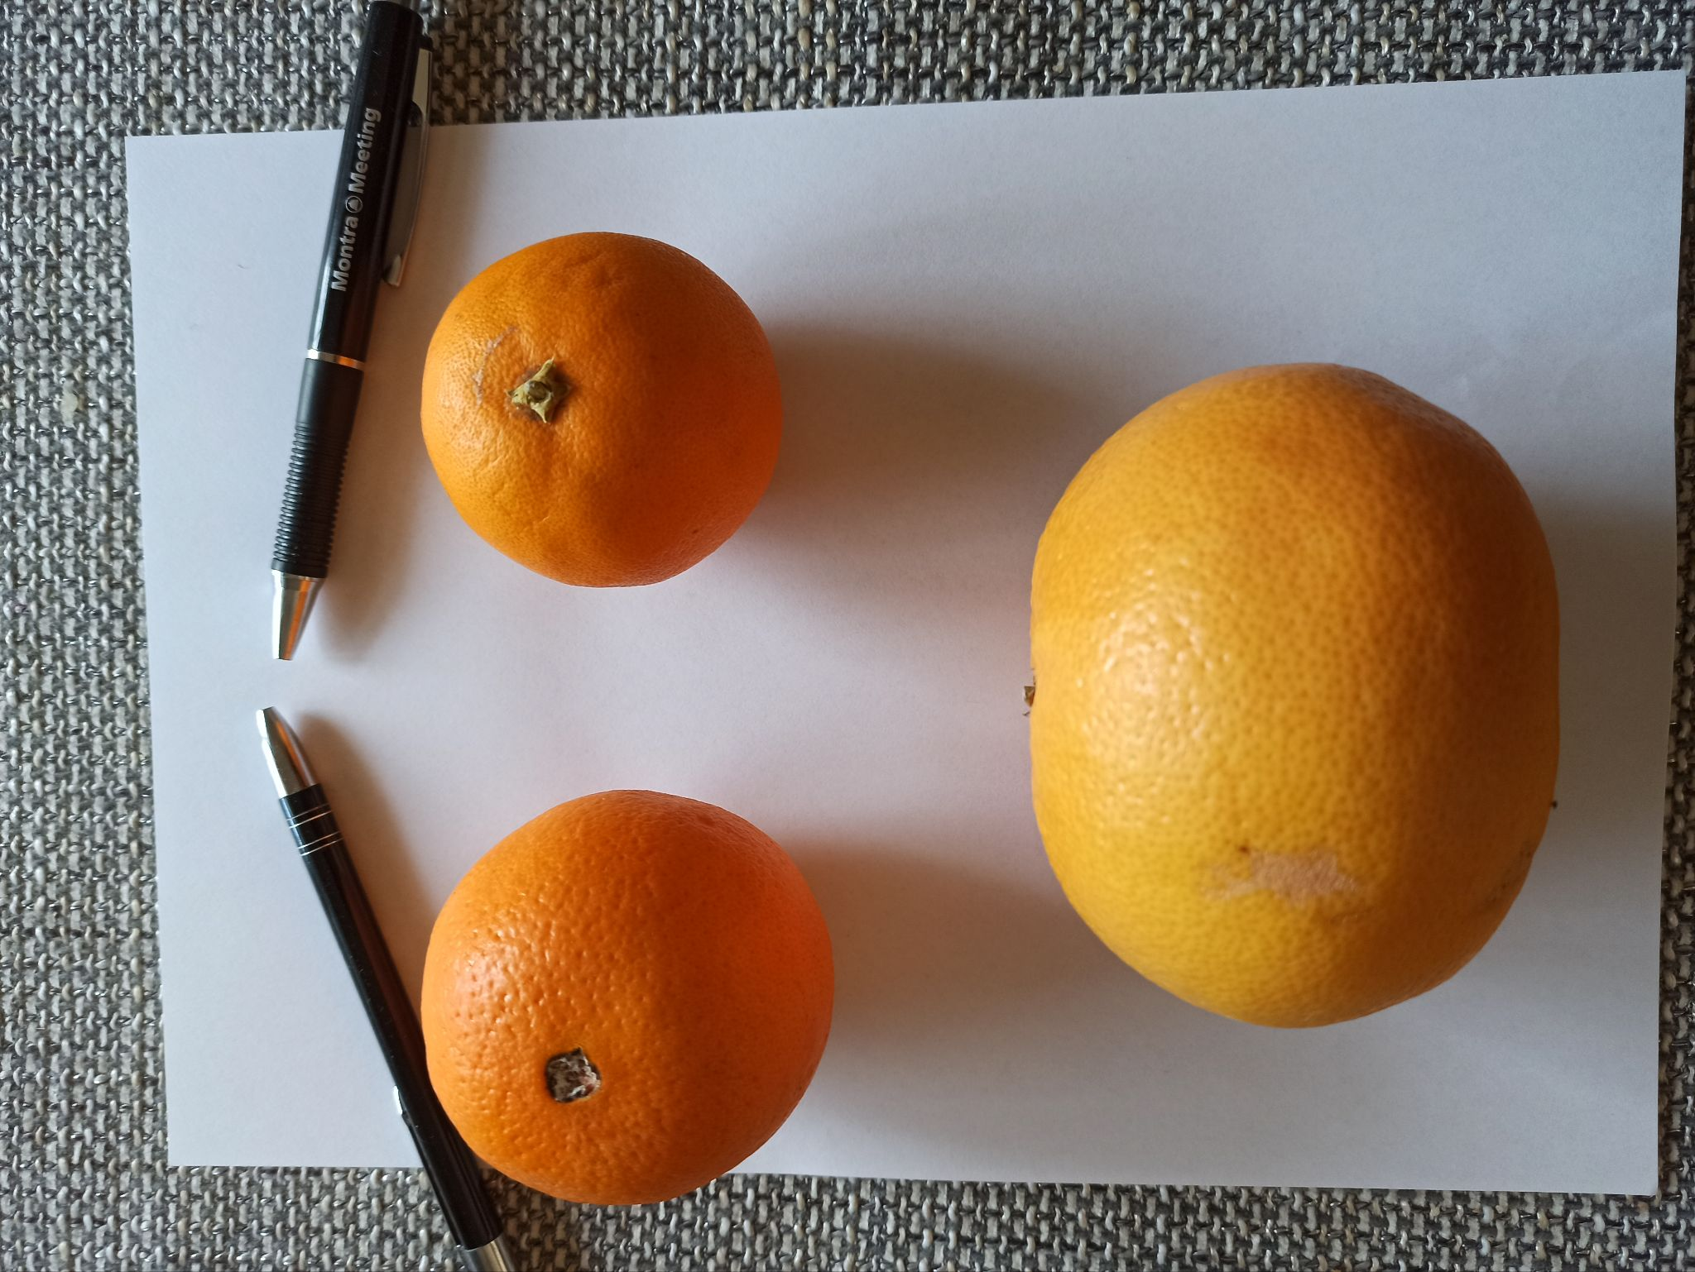
BŁAŻEJ 7a
MIKOŁAJ 7a

Slide 6
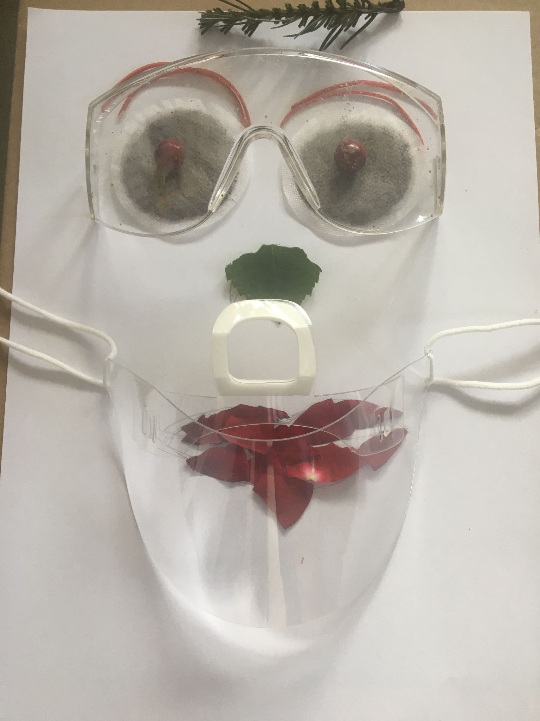
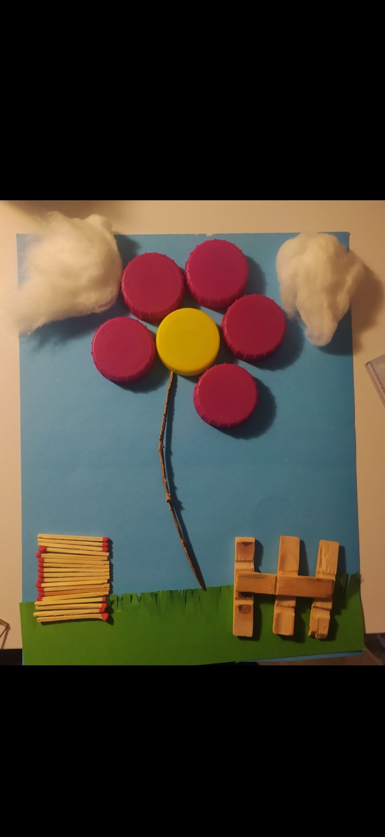
AMELIA 7a BIANKA 7a

Slide 7
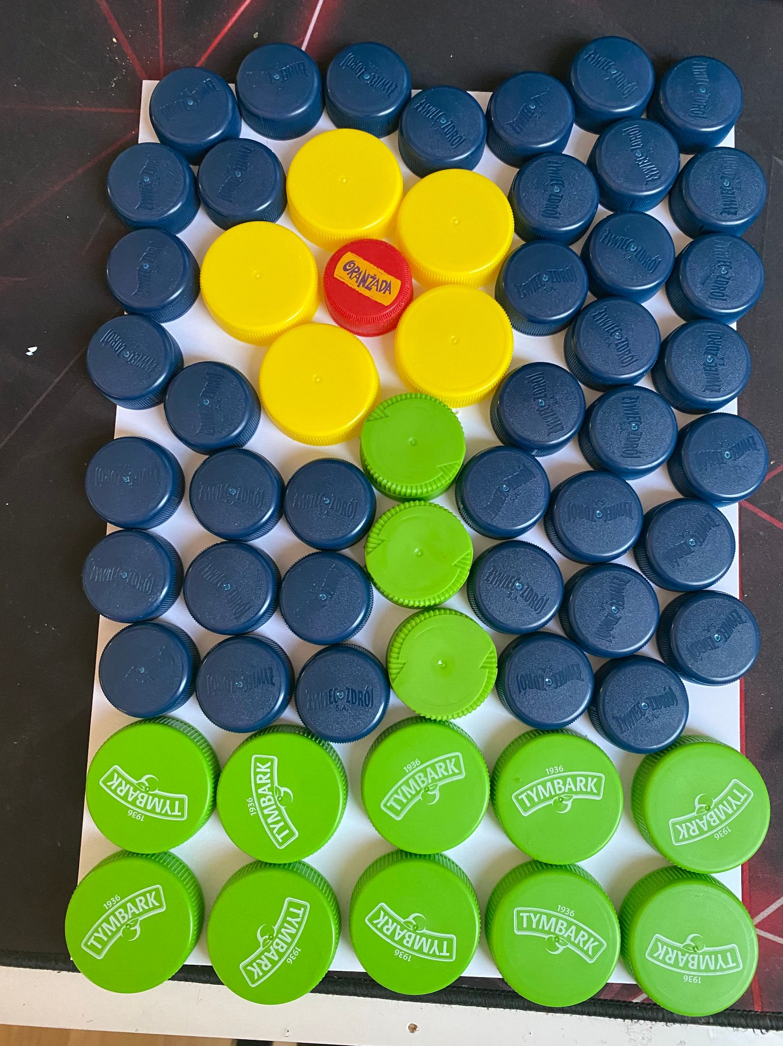
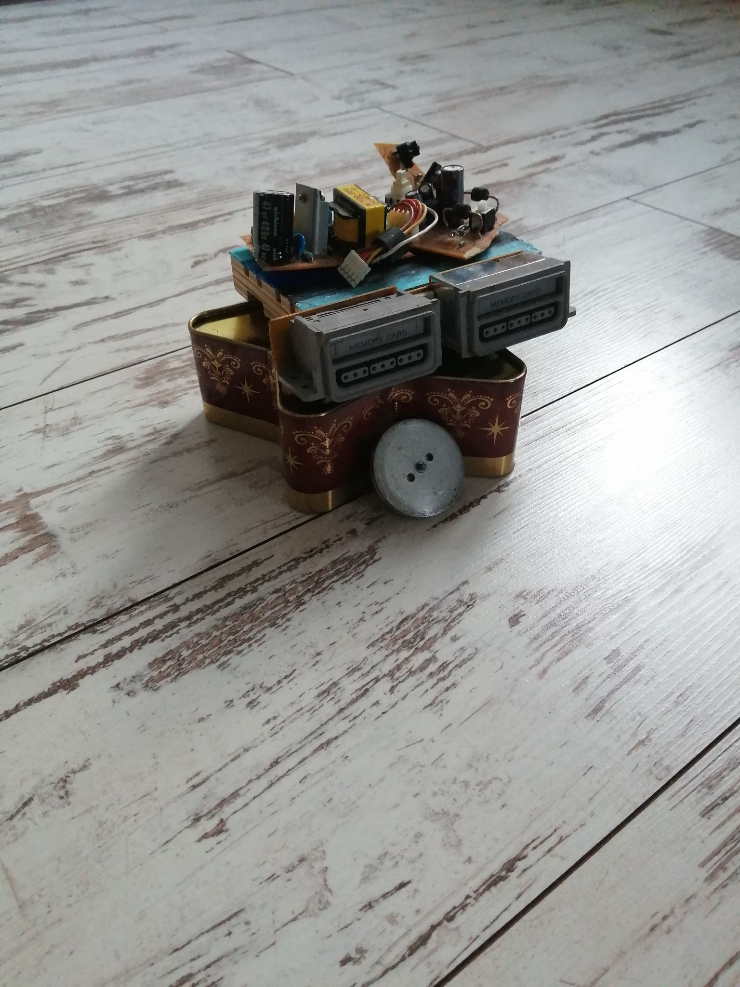
BRUNO 7a
BARTOSZ 7a

Slide 8
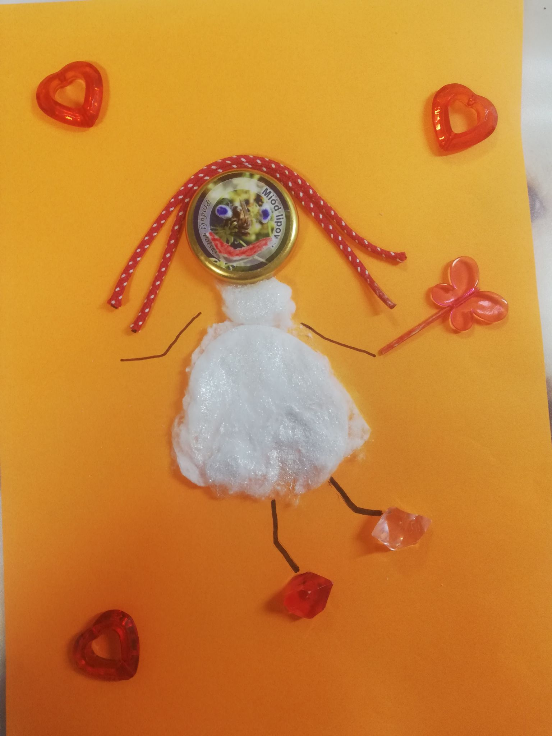
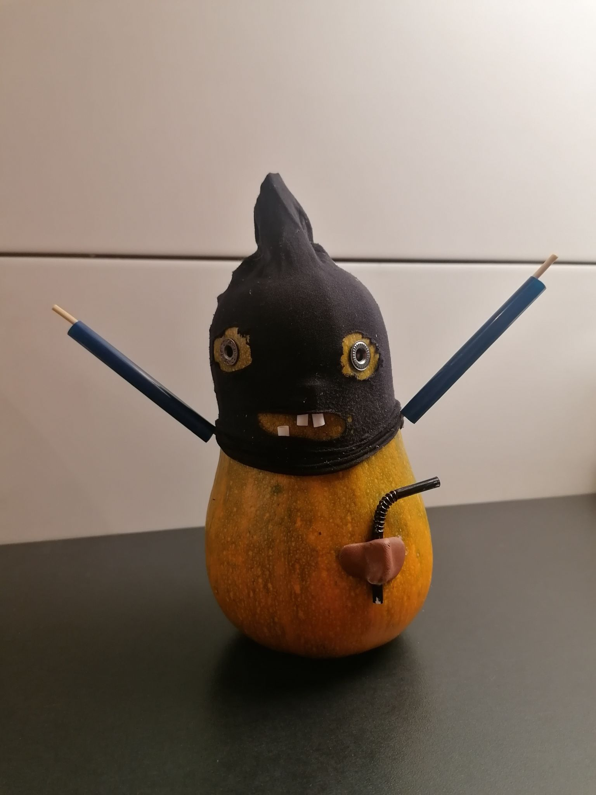
LENA 7a MARCIN 7a

Slide 9
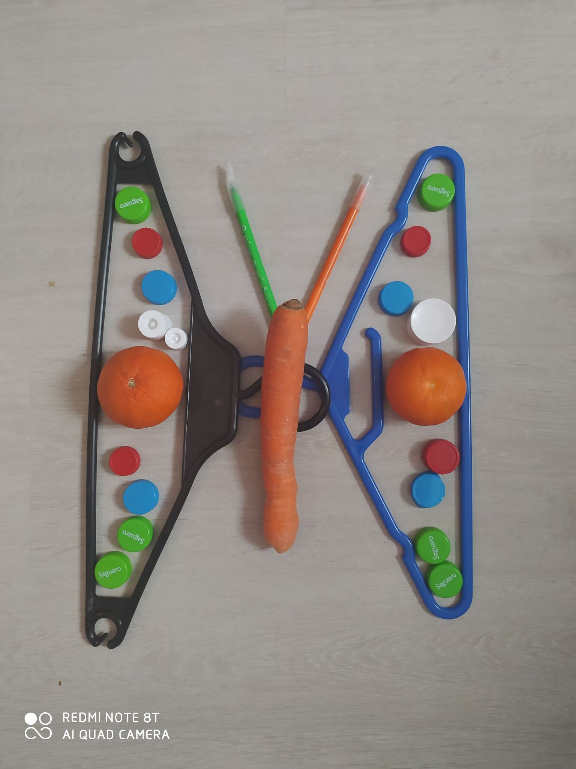
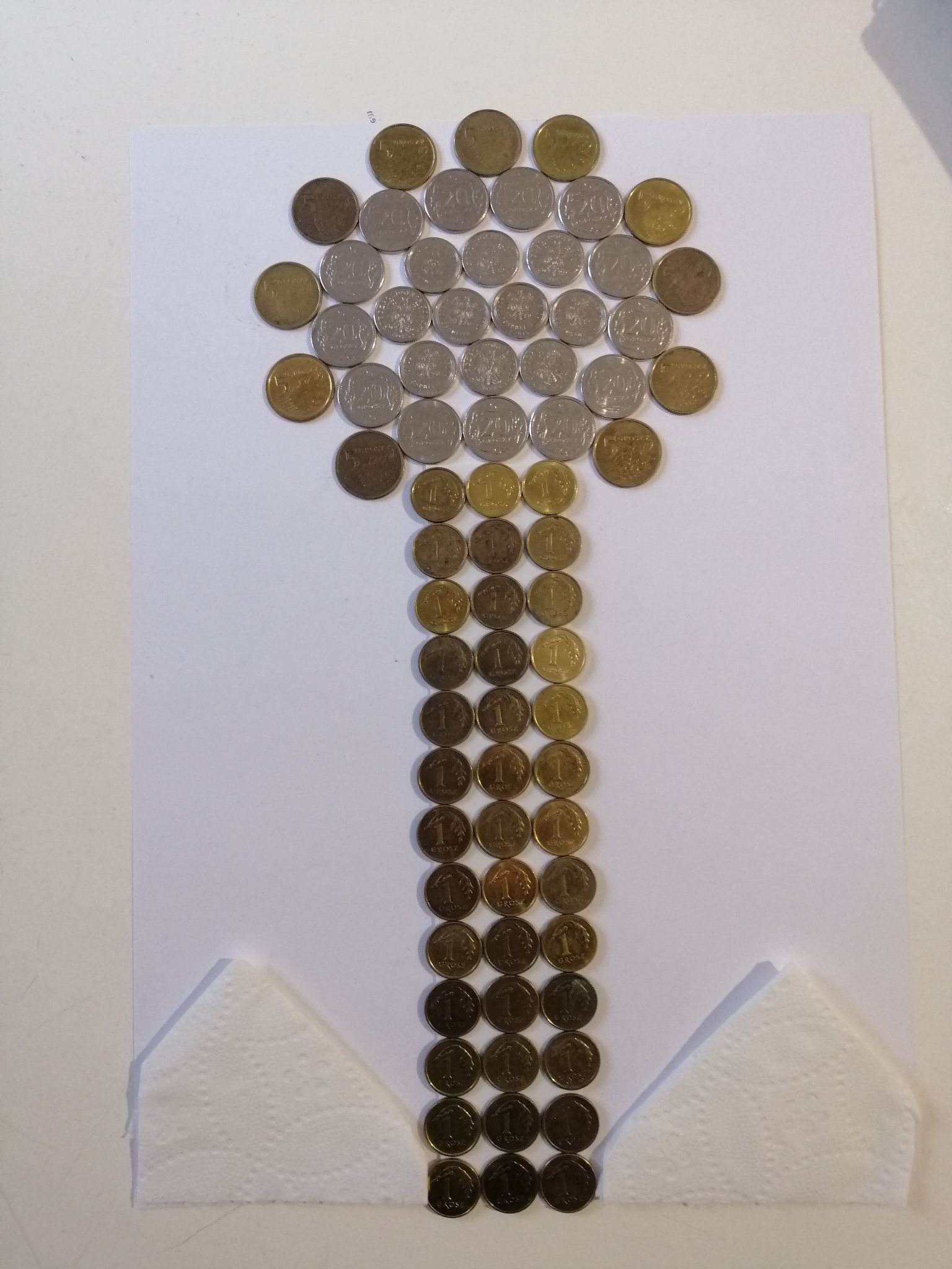
KATARZYNA 7a DAWID 7a

Slide 10
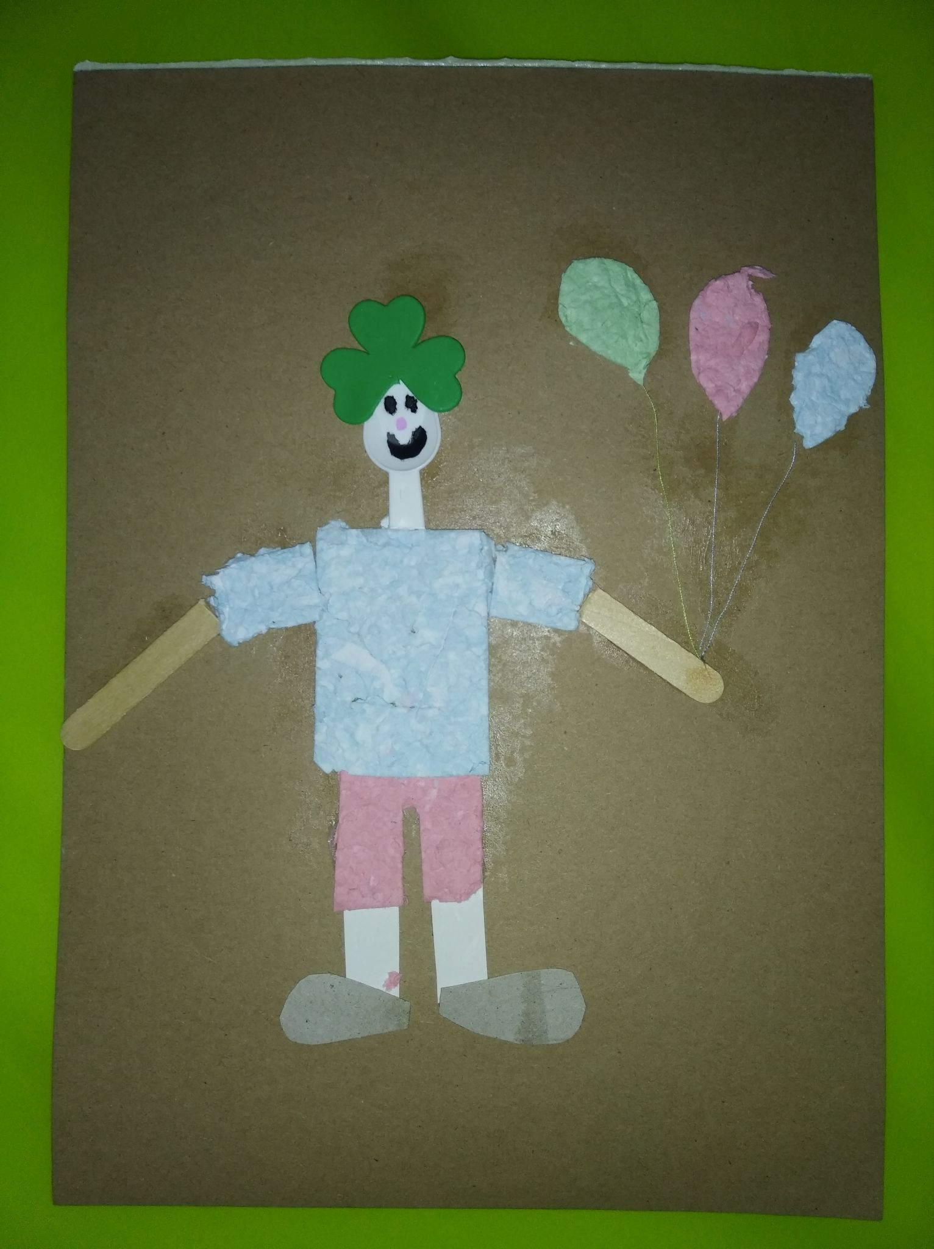
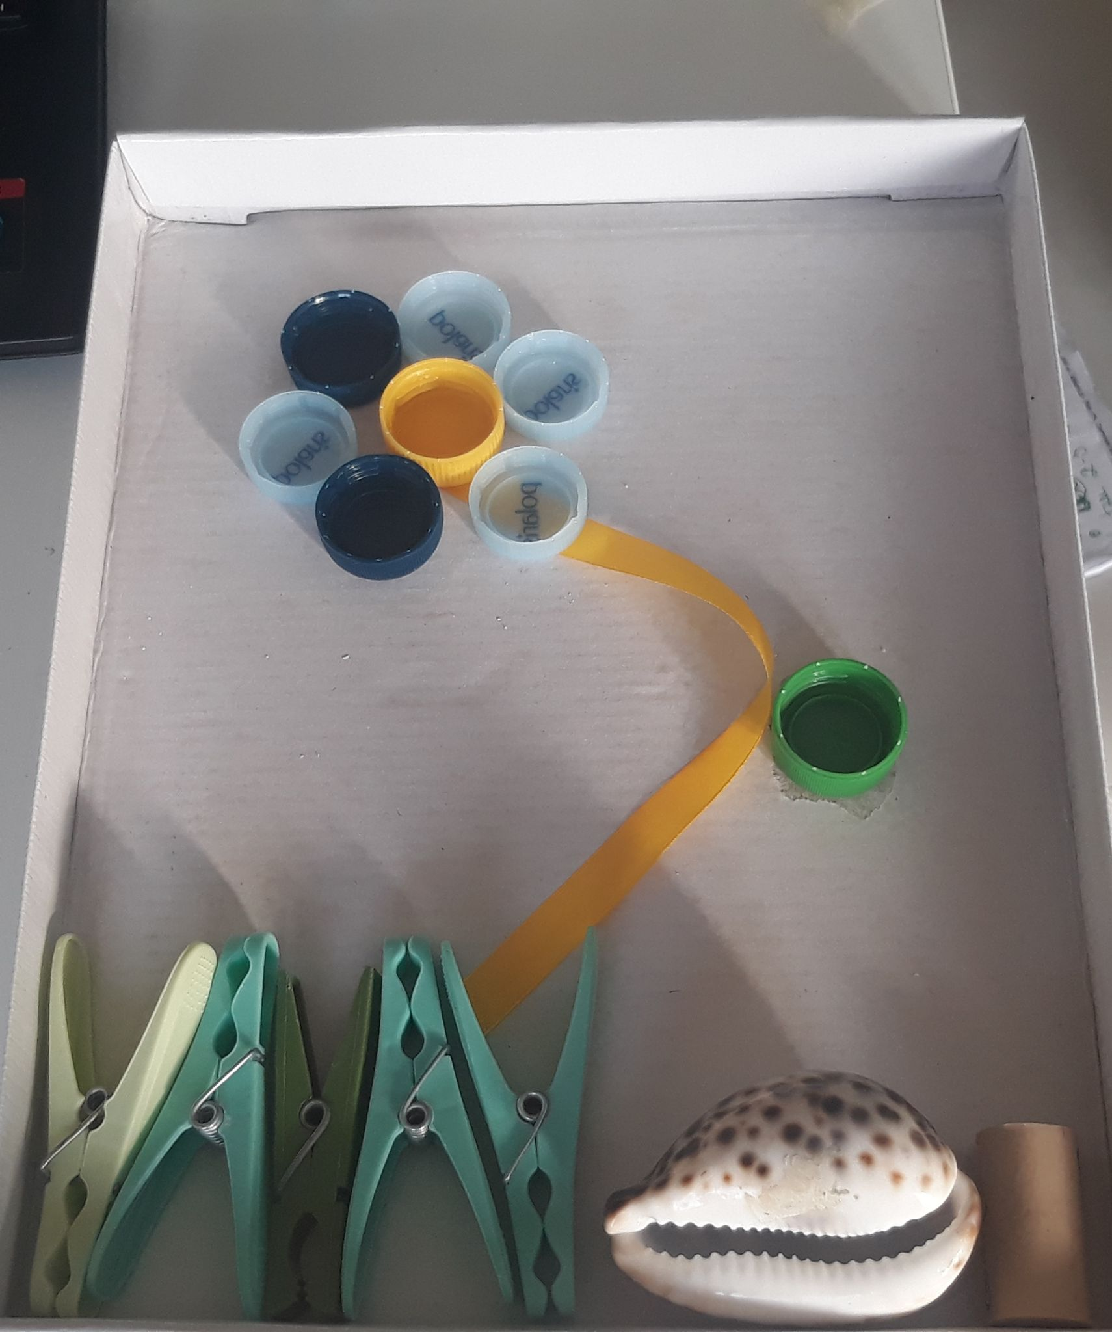
KACPER 7A
JULIA 7A

Slide 11
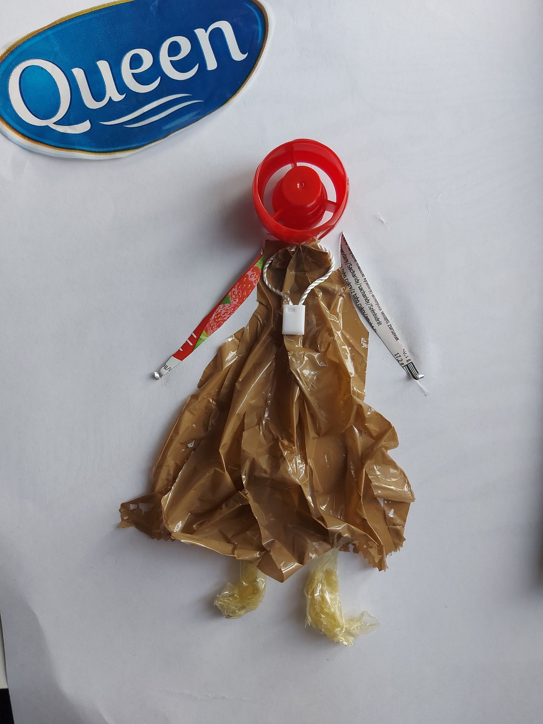
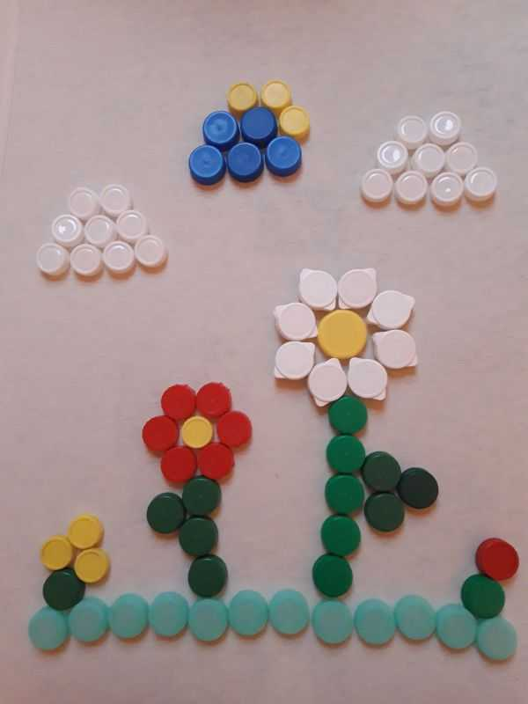
ZUZANNA 7a KACPER 7a

Slide 12
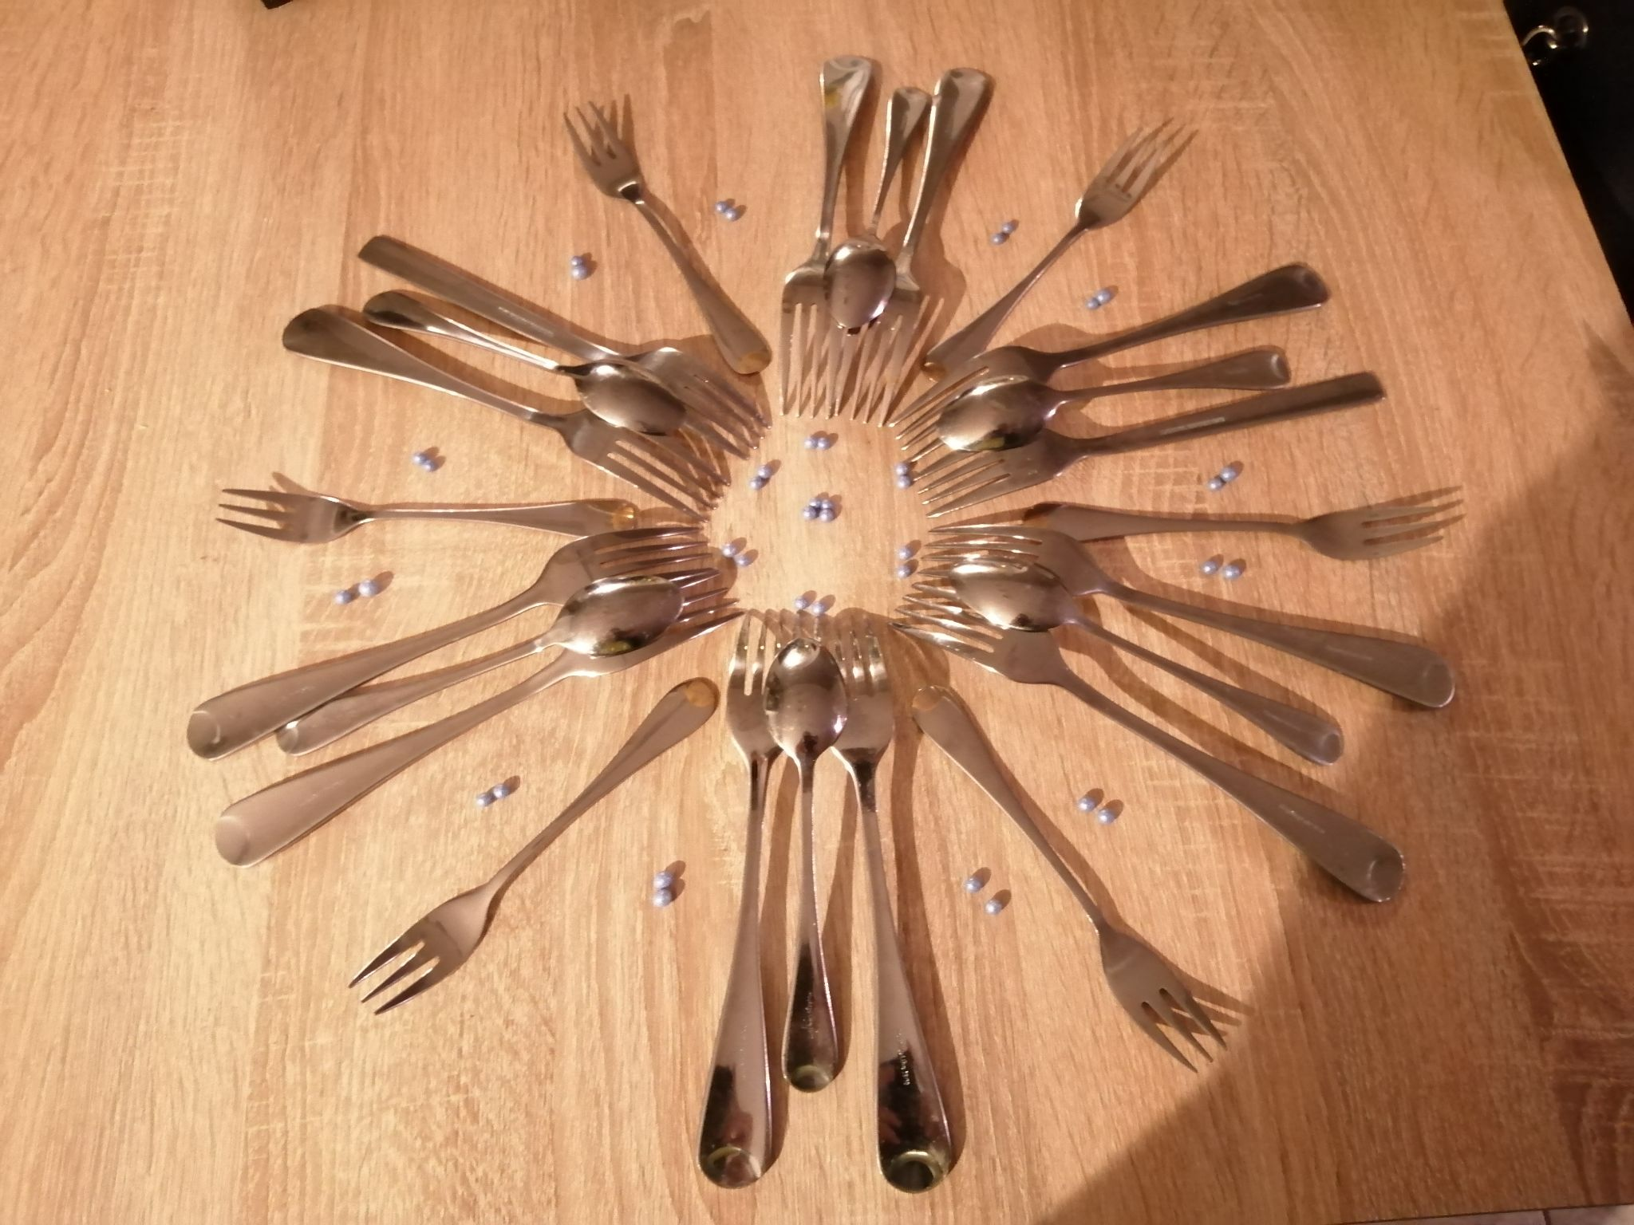
MICHAŁ 7A

